Slide 1
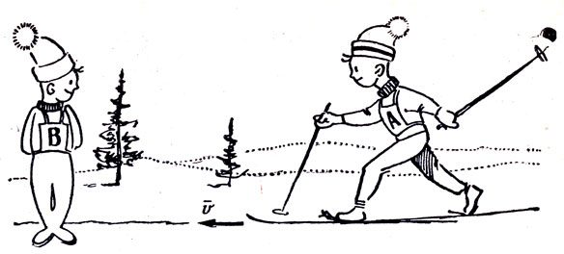
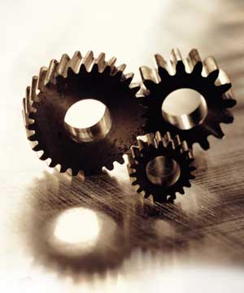
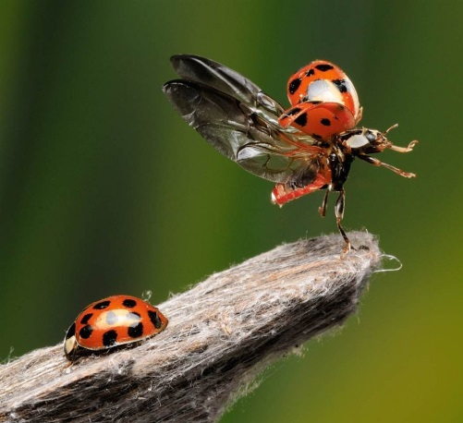
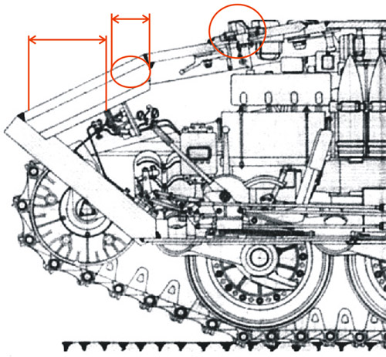
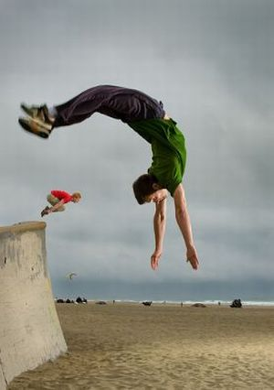
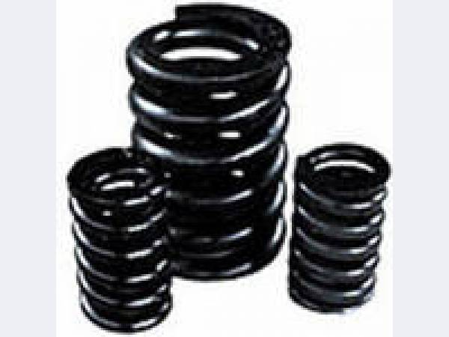
МЕХАНИКА

Slide 2
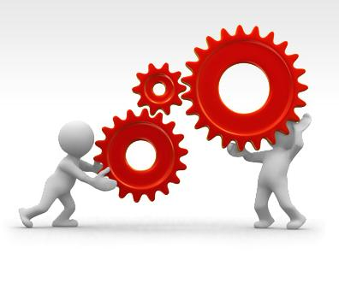
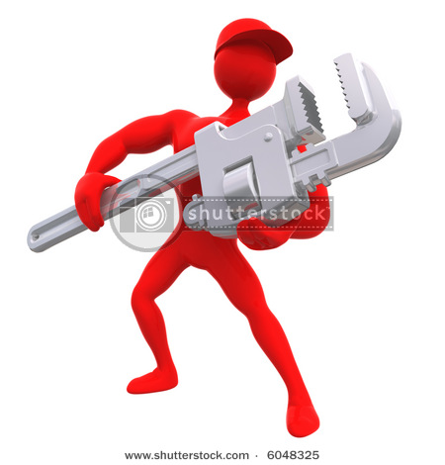
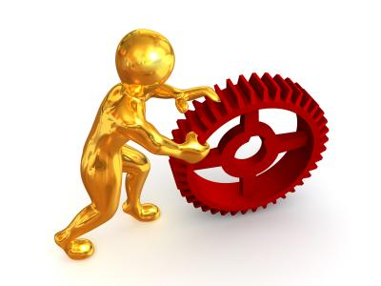
Что такое механика?
Механика - (греч. μηχανική — искусство построения машин) — раздел физики, наука, изучающая движение материальных тел и взаимодействие между ними

Slide 3
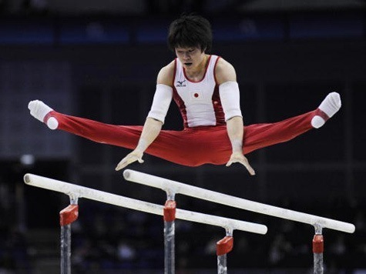
Что изучает механика?
Механика изучает движение тел
Движение – изменение местоположения тела или частей одного или того же тела в пространстве с течением времени

Slide 4
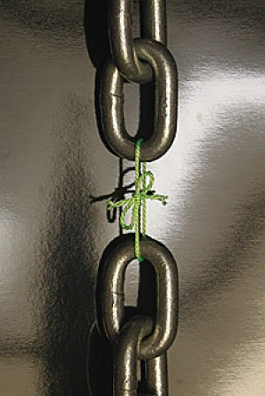
Лабораторная работа № 1
«Жесткость и прочность»

Slide 5
Цель работы:
познакомиться с понятиями «жесткость» и «прочность», «деформация»
Приборы и материалы:
клей, ножницы, картон, бумага, пластилин, скотч.

Slide 6
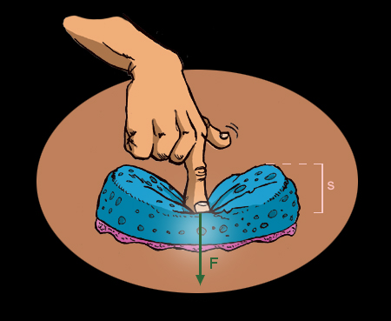
Деформация
- изменение формы или размера тела под действием какой-либо силы

Slide 7
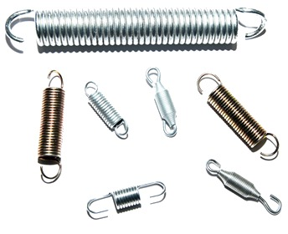
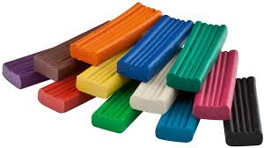
Виды деформаций
Упругие
Пластические
Форма тела восстанавливается после прекращения воздействия
Форма тела НЕ восстанавливается после прекращения воздействия
7
7
7

Slide 8
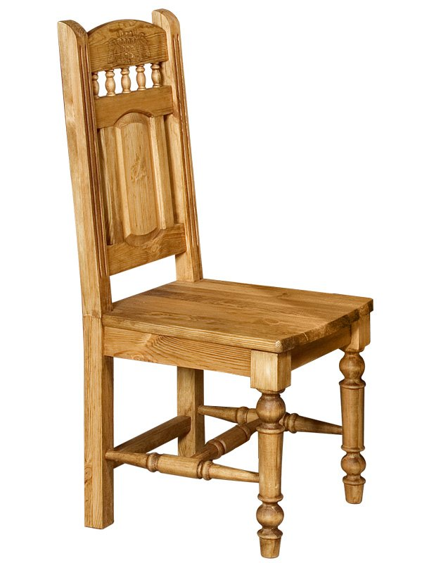
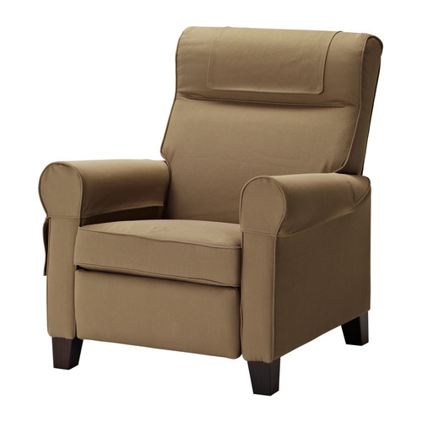
ЖЕСТКОСТЬ
- способность тела сопротивляться воздействию и сохранять свою форму

Slide 9
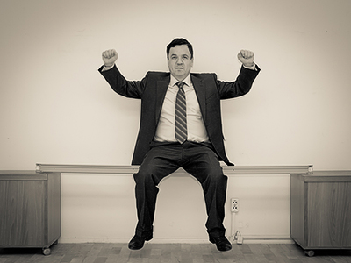
прочность
- способность тела не разрушаться при деформациях

Slide 10
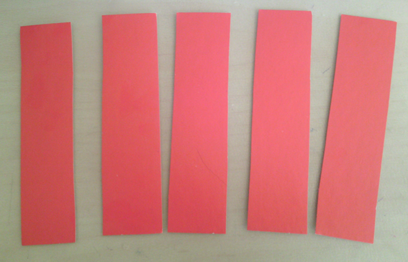
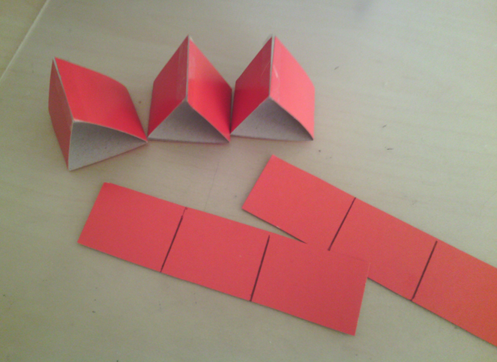
Эксперимент
Вырежьте из картона пять полосок 12 см х 3 см. Отмерь на полосках 4 и 8 см, сделай метки и согни по ним полоски. Склей из полосок треугольники.

Slide 11
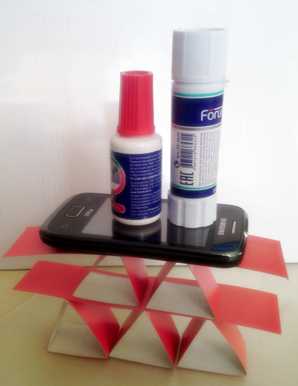
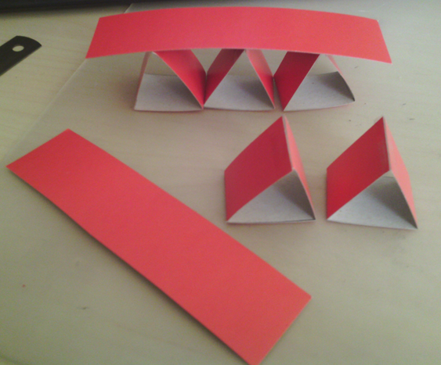
Поставь три в линию, вырежи ещё одну полоску и положи её на треугольники. Сверху поставь два оставшихся треугольника, вырежи полоску покороче и положи её сверху на два треугольника.
Башня готова. Она выглядит ненадёжной, но может выдержать больший вес, чем тебе кажется.

Slide 12
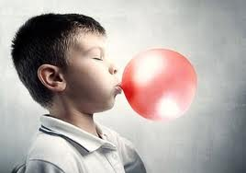
ВЫВОД:
Деформация – это изменение формы тела

Slide 13
Домашнее задание:
Сложите лист бумаги в 3 разные формы: А — сложите листок втрое и склейте концы, получится призма; Б — сложите листок вчетверо и склейте концы, получится параллелепипед; В — скатайте бумагу и склейте концы, получится цилиндр. Периметры торцов у всех трёх фигур должны быть одинаковые. Поставьте все сделанные фигуры торцами на стол. Кладите на них книги по очереди и посмотрите, когда сооружения обвалятся. Запишите, какое количество книг может выдержать каждая фигура. Почему так происходит? Запишите вашу версию. Сделайте рисунки для всех трех случаев.

